Slide 1
LUYỆN TẬP

Slide 2
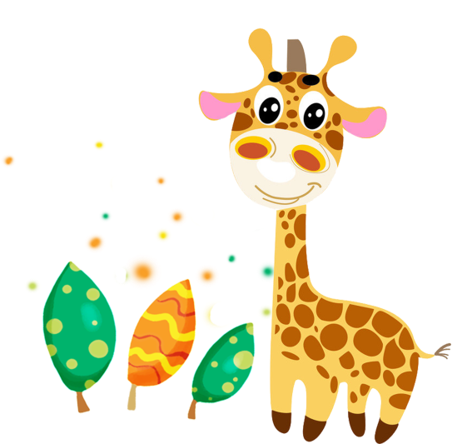
= 70
= 80
= 80
= 90
= 30
= 30
= 10
= 20

Slide 3
Tớ sẽ đi qua cây cầu A
Tớ sẽ đi qua cây cầu A
Tớ sẽ đi qua cây cầu B

Slide 4
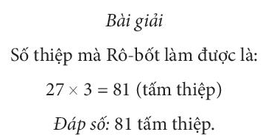

Slide 5
Bài giải
Số gạo mà buổi chiều cửa hàng đó bán được là:
30 : 2 = 15 (kg)
Đáp số: 15 kg.

Slide 6
Tiết 2

Slide 7
CỦNG CỐ - DẶN DÒ

Slide 8
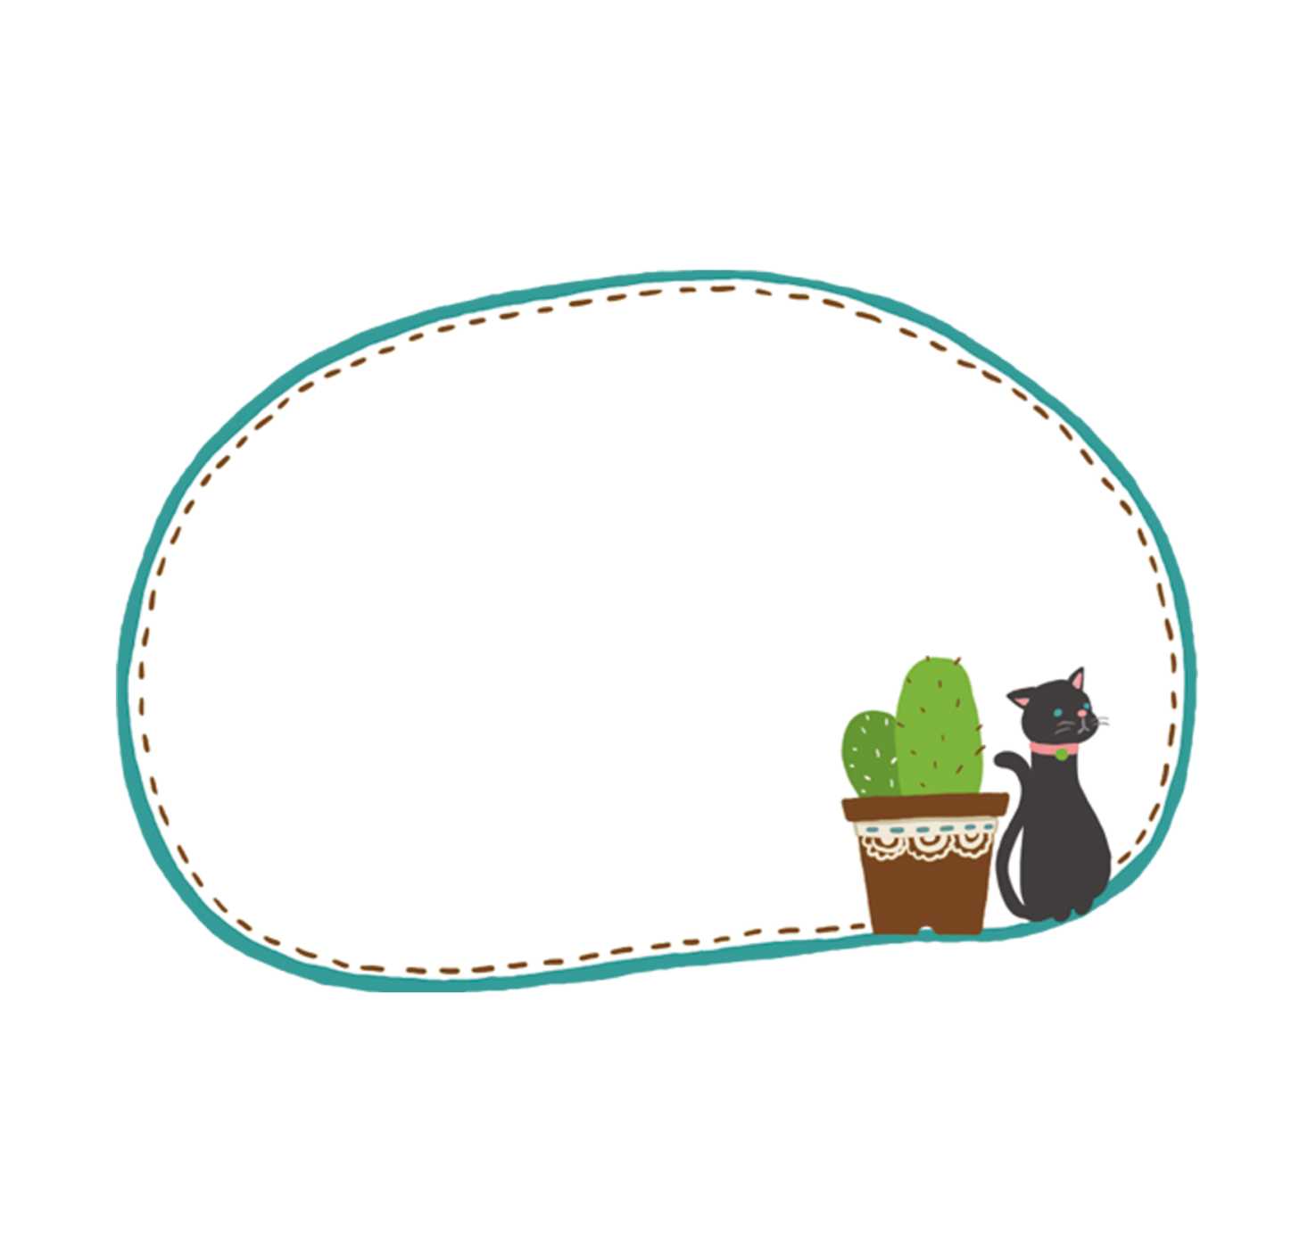
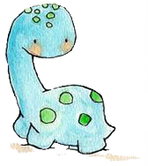
Hẹn gặp lại các em!

